Slide 1

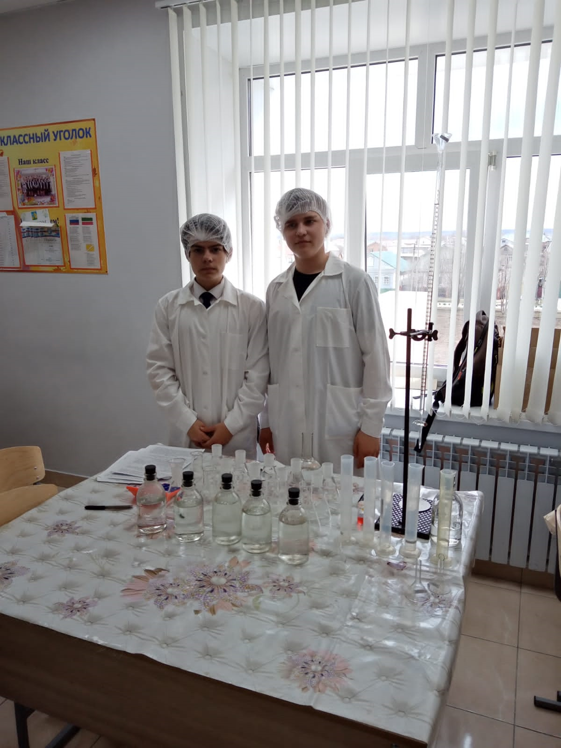
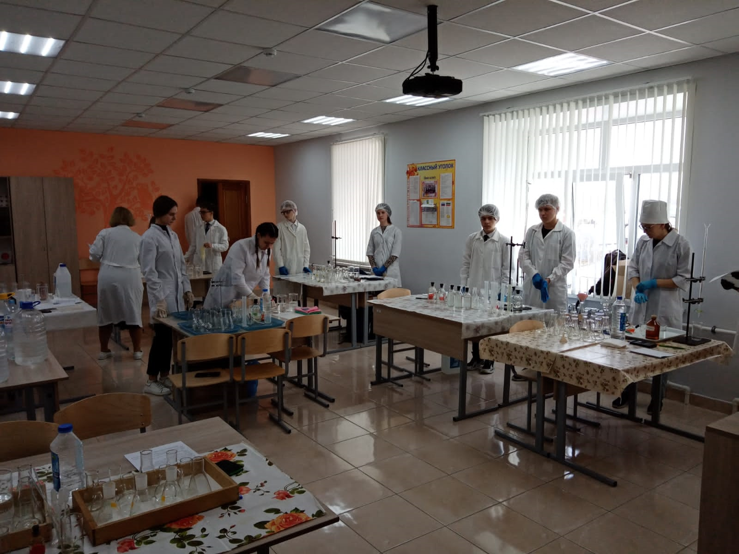
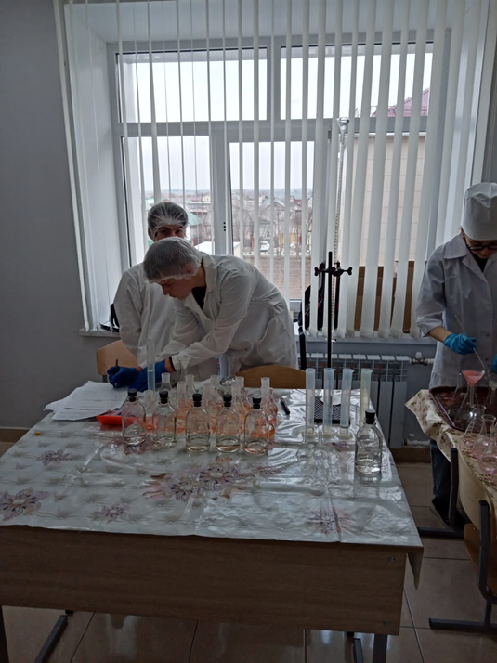
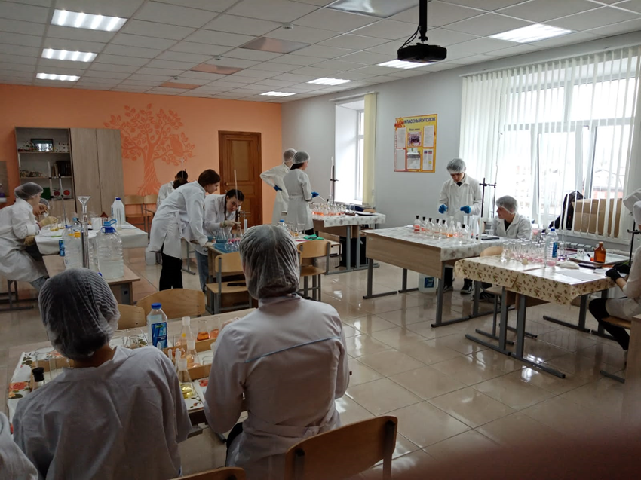
Обучающиеся 9-б класса стали призерами
VII Чемпионатного движения по профессиональному мастерству
«Профессионалы»/9-б нчы сыйныф укучылары һөнәри осталык буенча
VII Чемпионат хәрәкәте призерлары булдылар 19.04.2023

